Slide 1
Презентация к групповому проекту “банковская система”

Slide 2
Цель проекта:
Разработка банковского приложения, позволяющего управлять счетами клиентами, клиентами и пользователями, имеющими доступ к приложению. Для выполнения лабораторной работы сформировать группы из 2-3 человек.

Slide 3
Задачи проекта:
Менеджмент проекта в стиле SCRUM
Проектирование проекта
Проектирование архитектуры базы данных и наполнение данными
Разработка консольного приложения

Slide 4
Этап менеджмента проекта

Slide 5
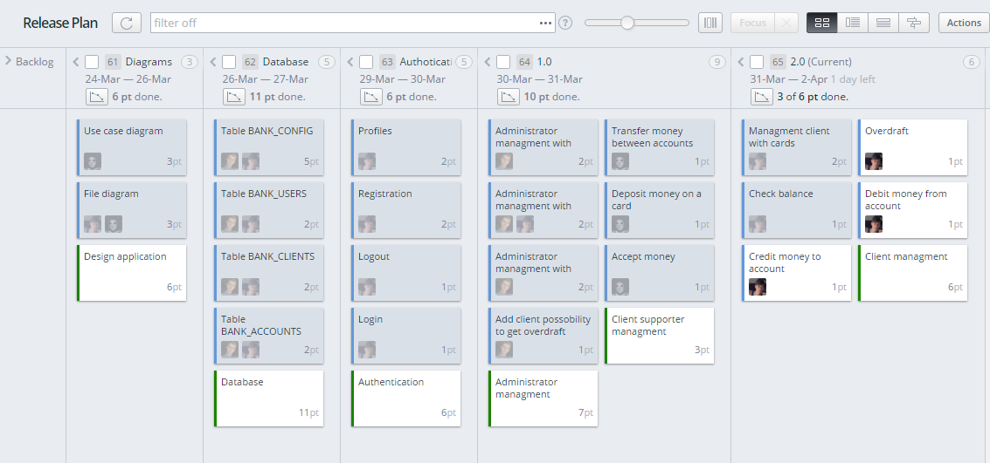
План реализации проекта

Slide 6
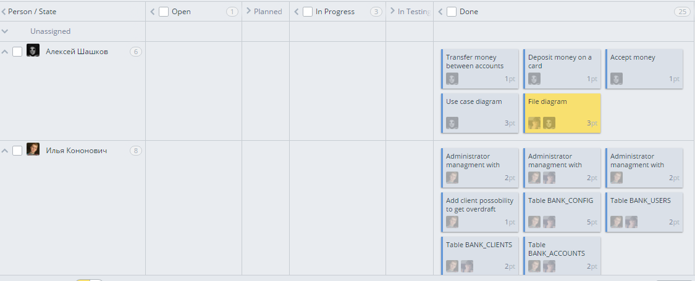
Распределение задач между разработчиками

Slide 7
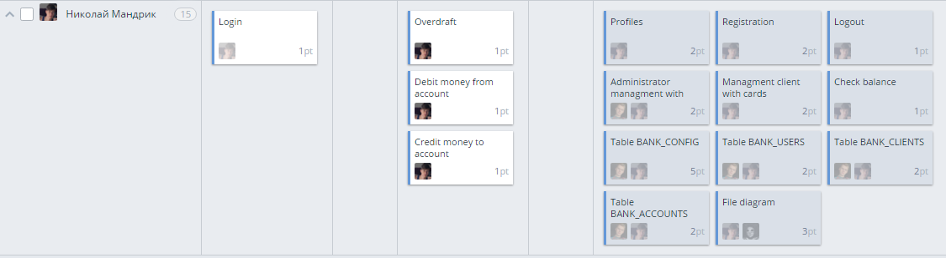
Распределение задач между разработчиками

Slide 8
Этап проектирования приложения

Slide 9
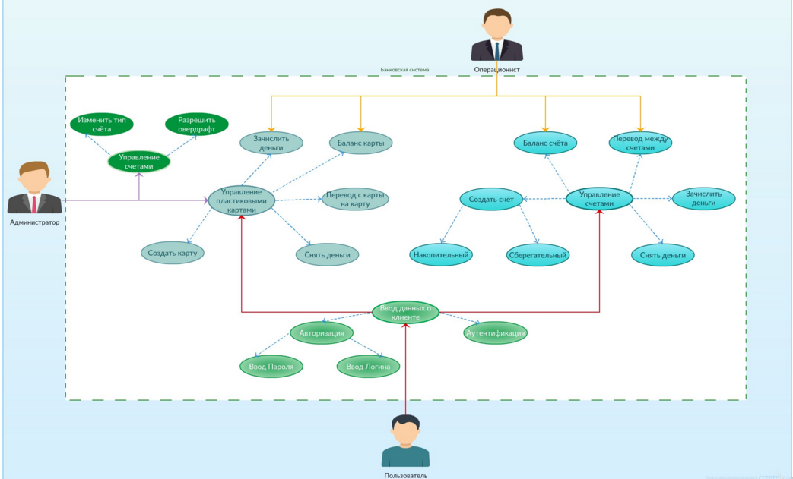
Диаграмма вариантов использования

Slide 10
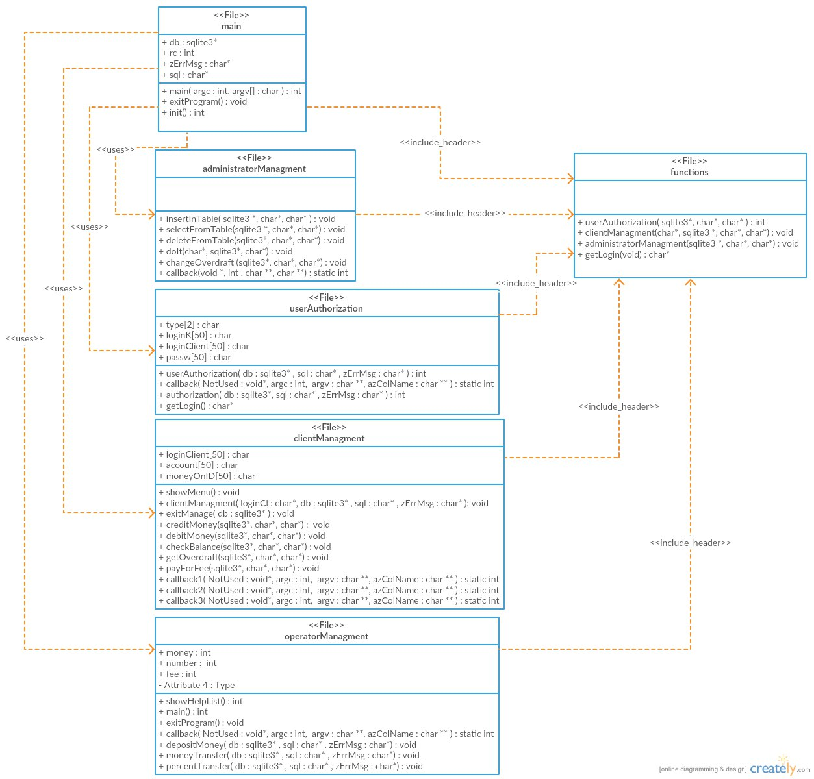
Диаграмма файлов

Slide 11
Этап проектирования базы данных и наполнение данными

Slide 12
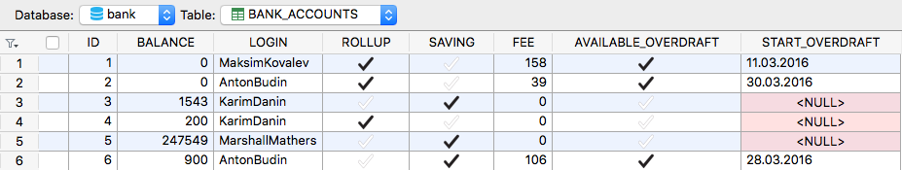
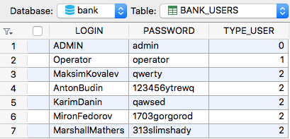
Создание таблицы BANK_USERS:
Создание таблицы BANK_ACCOUNTS:

Slide 13
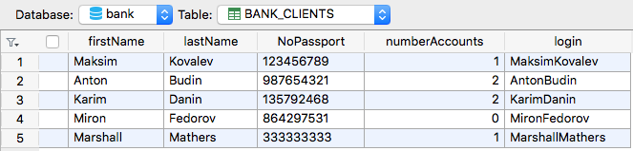
Создание таблицы BANK_CLIENTS:
Создание таблицы BANK_CONFIG:

Slide 14
Этап разработки приложения

Slide 15
В зависимости от распределенных задач, реализация приложения осуществлялась следующим образом:
Илья Кононович реализовал функционал доступный администратору.
Алексей Шашков сделал систему для работы операциониста.
Николай Мандрик разработал систему авторизации/аутентификации, функционал доступный клиенту.

Slide 16
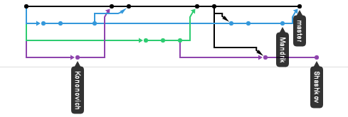
История слияний на github

Slide 17
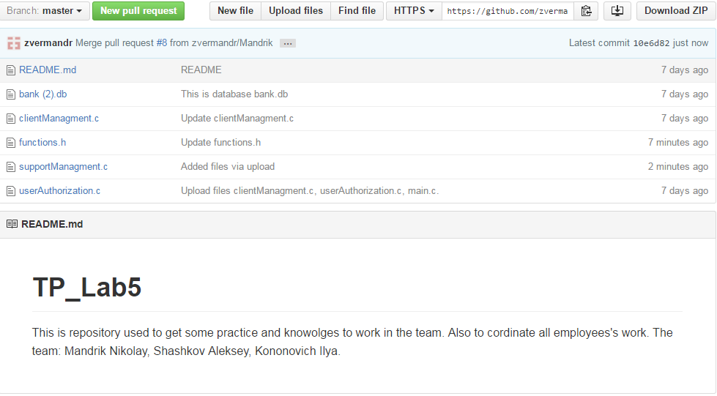
Итог слияния в ветке master:

Slide 18
Также на github прилагается эта презентация. Ссылка на репозиторий: https://github.com/zvermandr/TP_Lab5
Спасибо за внимание!

